Slide 1
Презентація на тему: оформлення офісу

Slide 2
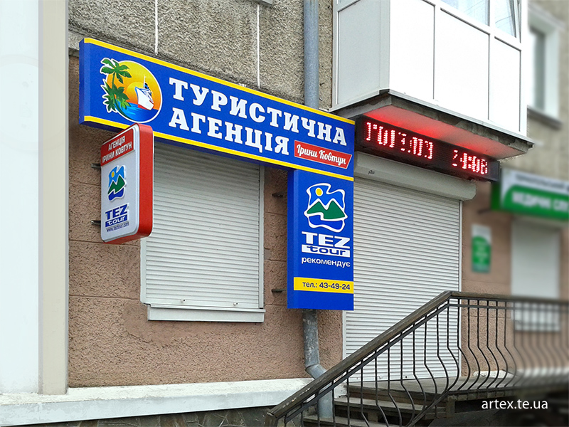
вивіска
Наявність вивіски є обов’язковим і здатне збільшити клієнтський потік на 20-30%. При цьому найменування підприємства на вивісці має збігатися зі статутними документами, за наявності логотипу – розміщується і він.
При вході в приміщення офісу повинна бути розміщена інформація про режим його роботи.

Slide 3
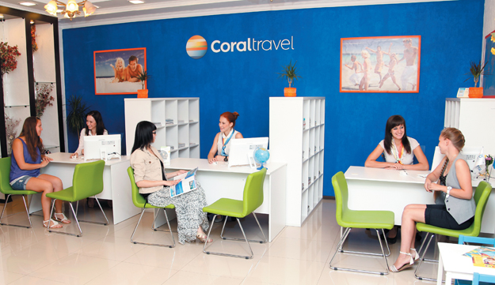
Оптимальна площа для туристичної фірми може бути від 70 до 100 кв. м. Дана площа повинна включати:
зал для обслуговування туристів (необхідно передбачити мінімум 3 робочі місця: як правило, для секретаря, що відповідає на дзвінки, і двох менеджерів по напрямках),
кімнату для переговорів,
кабінет для директора й головного бухгалтера,
службове приміщення (для готування кави, там же можуть перебувати холодильник і необхідний інвентар для функціонування офісу),
санвузол.

Slide 4
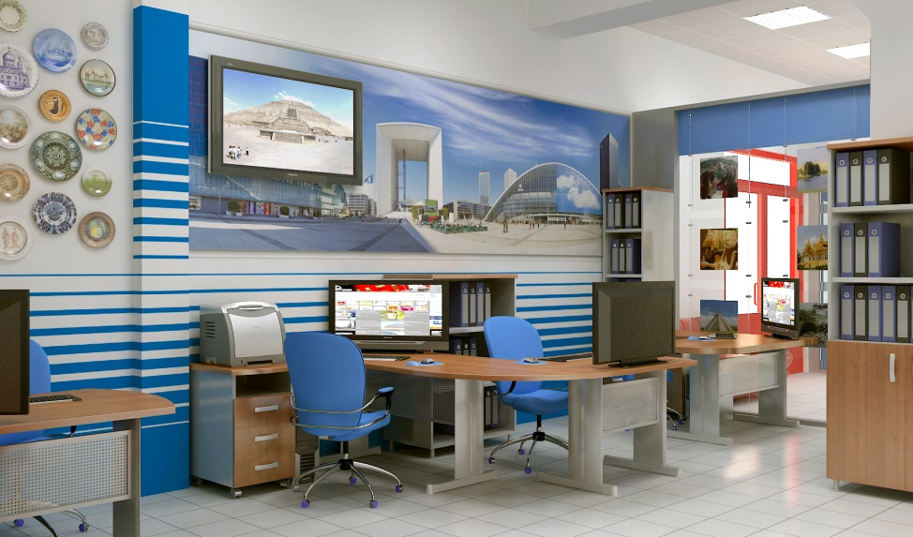
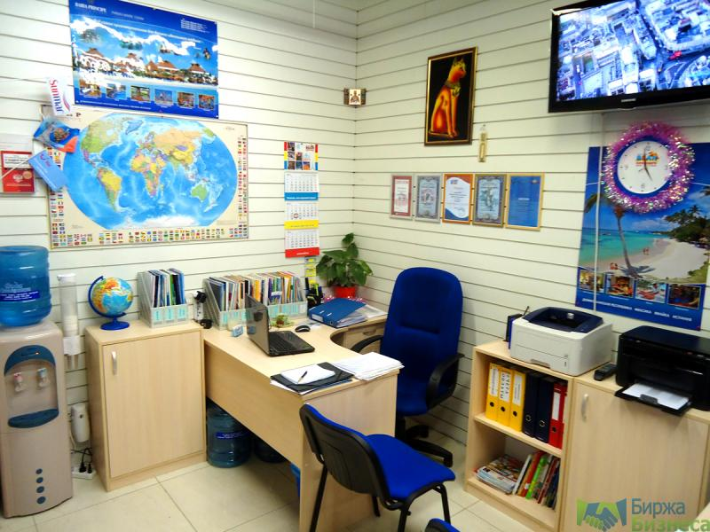
Організація зони прийому відвідувачів
Будь-яка людина, потрапляючи в офіс, починає з огляду його внутрішнього оздоблення. Відповідність інтер'єра завданням фірми особливо важливо для туристичного агентства. Навіть просто приходячи за консультацією, клієнт настроюється на майбутній відпочинок. Тому обробка приміщення турфірми повинна викликати в нього асоціації з відпусткою й набудовувати на позитивні емоції.

Slide 5
Створення офісу компанії починається з організації зони рецепції (вхідної зони). Грамотна організація розміщення рецепції у вхідній зоні, споконвічно впливає на партнерів і відвідувачів компанії, а також надає інформацію про статус компанії, про стиль роботи або навіть про моделі поводження на ринку.

Slide 6
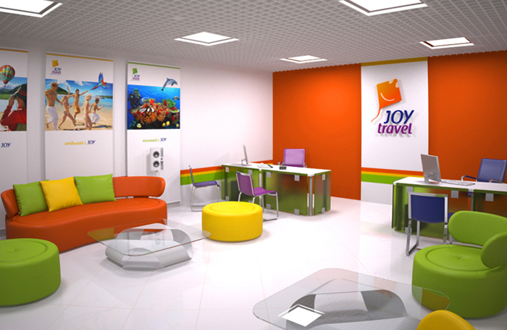
Внутрішній простір рецепції являє собою звичайне робоче місце й містить у собі класичний набір елементів: робочий стіл, викатну тумбу, приставний стіл. Сучасні тенденції розвитку ергономіки робочого місця диктують нові умови оснащення робочого місця секретаря, усе більше застосовуються убудовані розетки, підвісні полки, підставки під системний блок і т.п. При виборі стійки потрібно звернути увагу на ширину робочої стільниці, деякі з них розраховані на вузький жидкокристалічнй монітор і не підійдуть для звичайного монітора.

Slide 7
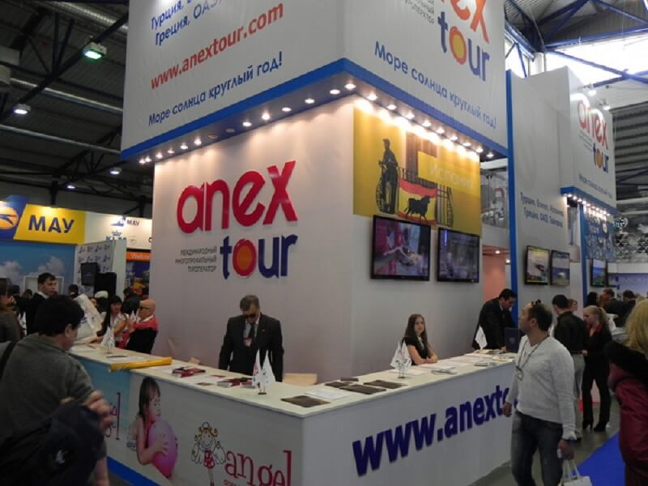
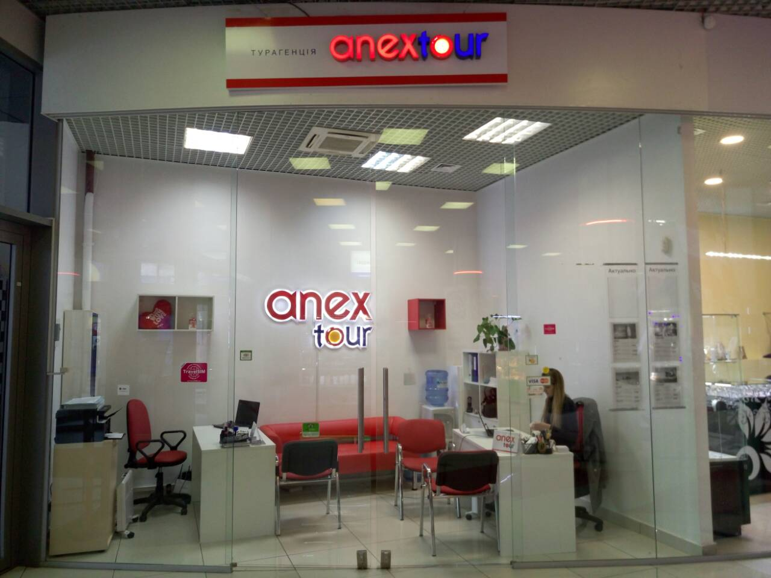
Ідеальним варіантом є оформлення стійки рецепції в корпоративних кольорах компанії, бажано, щоб вони ж з'являлися й в обробці стін або підлоги, а також у навколишньому декорі – шторах (жалюзі), світильниках. У зоні рецепції прийнято розміщати логотип компанії - на стіні за стійкою. Акцентувати увагу на логотипі можна за допомогою підсвічування.

Slide 8
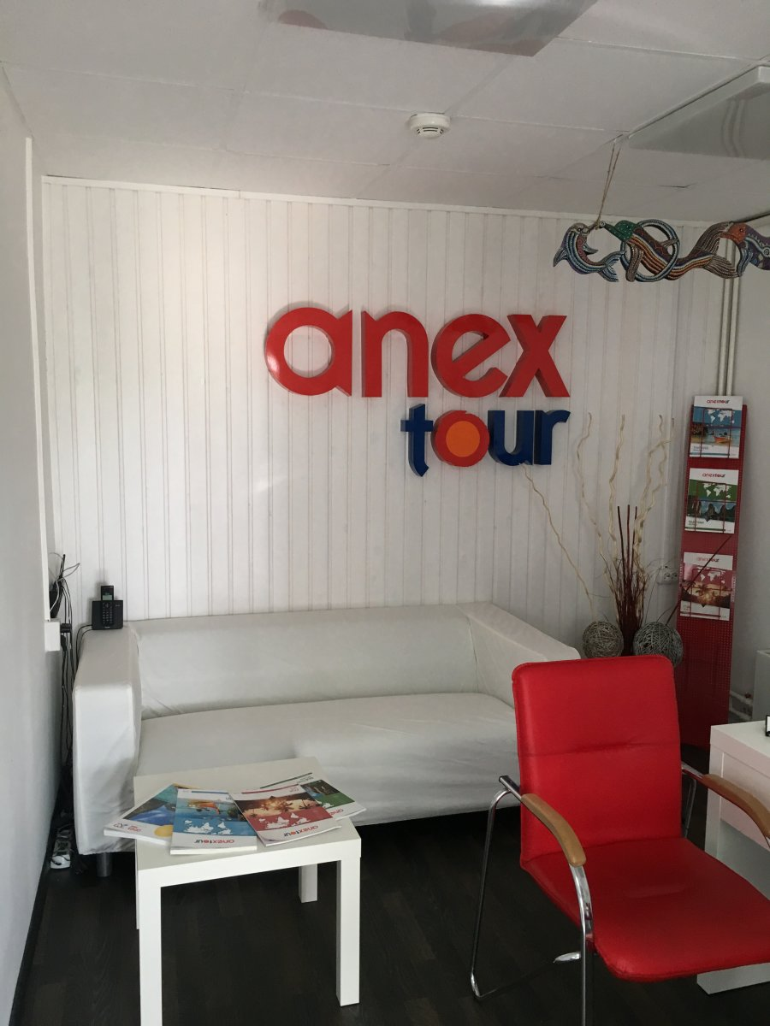
Не менш важливе питання - оформлення "зони очікування". Захаращувати простір не бажано, у приймальні для відвідувачів досить поставити зручні м'які меблі й кілька крісел для очікування. Також можна добавити журнальний столик з цікавими журналами.

